Slide 1

SAE 503 Qualifier les architectures de réseaux hybrides dédiées à l’IOT
ELMAS Emre
KHASSER Yanis
DOGAN Simar
DEUSCHER Lucas

Slide 2
Sommaire
1
2
3
Description du projet
Tâches réalisées
Reste à approfondir
Présentation du projet
Scénario 1
Scénario 2
Scénario 3
Matériels utilisés
Démonstration du projet
Problèmes rencontrés
Points améliorations

Slide 3

01
Description du projet

Slide 4
Scénario 1
Productions | Prises maximum
5000w | 5 prises maximum
4000w | 4 prises maximum
3000w | 3 prises maximum
Analyse de la consommation

Slide 5
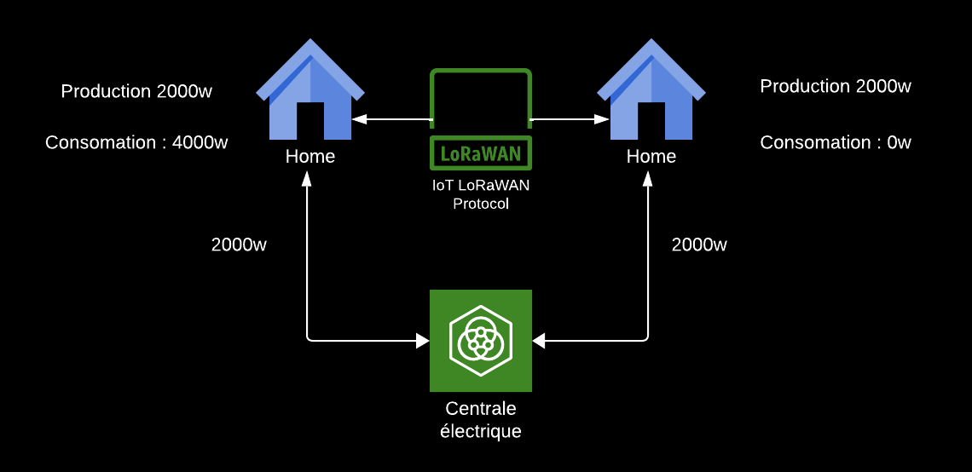
Scénario 2

Slide 6
Scénario 3
 | M1 | M2 | M3
10h:08:12:23 | 2000w | -4000w | 2000w
14h:08:12:23 | 3000w | -4000w | 1000w
Total | 5000w | -8000w | 3000w
Ordre de priorité : M1 < M3 < M2

Slide 7
02
Tâches réalisées

Slide 8
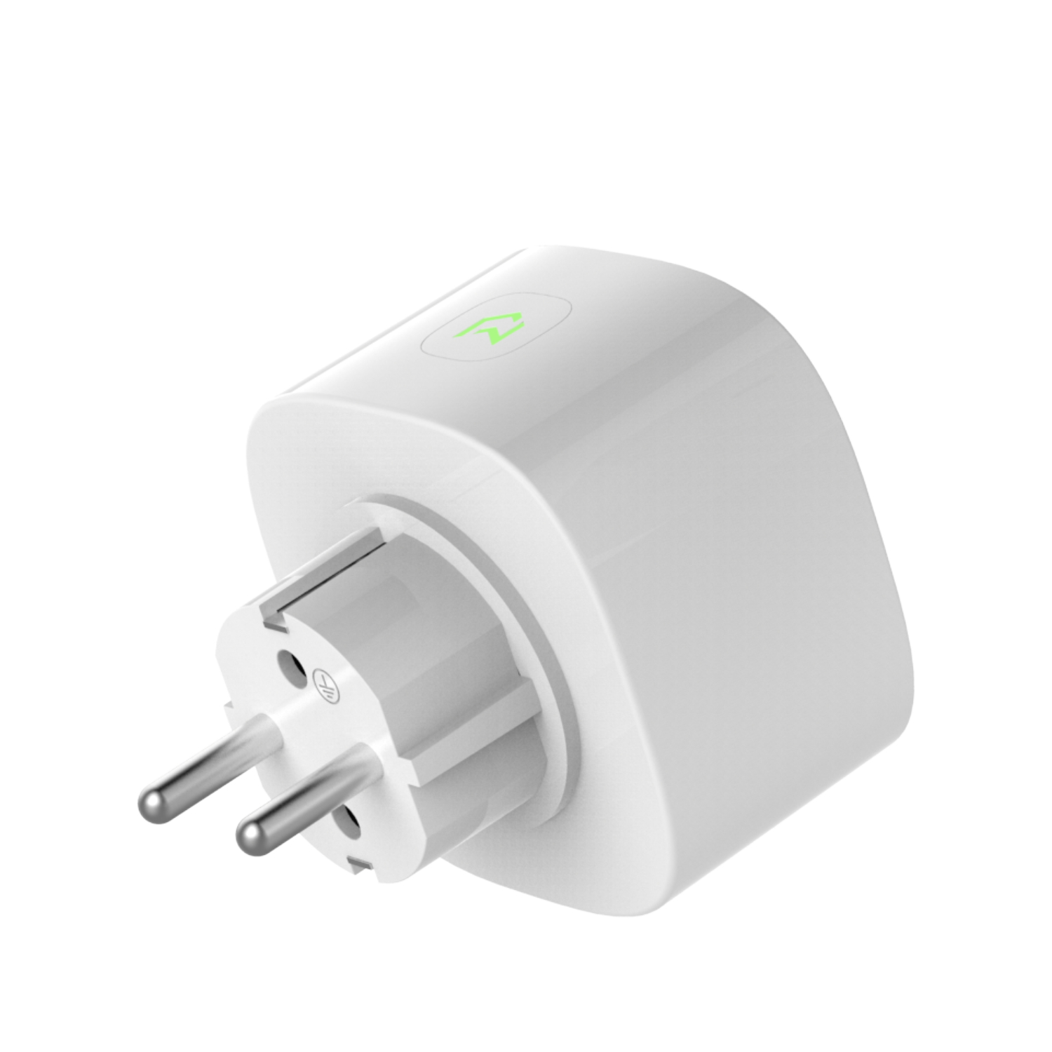
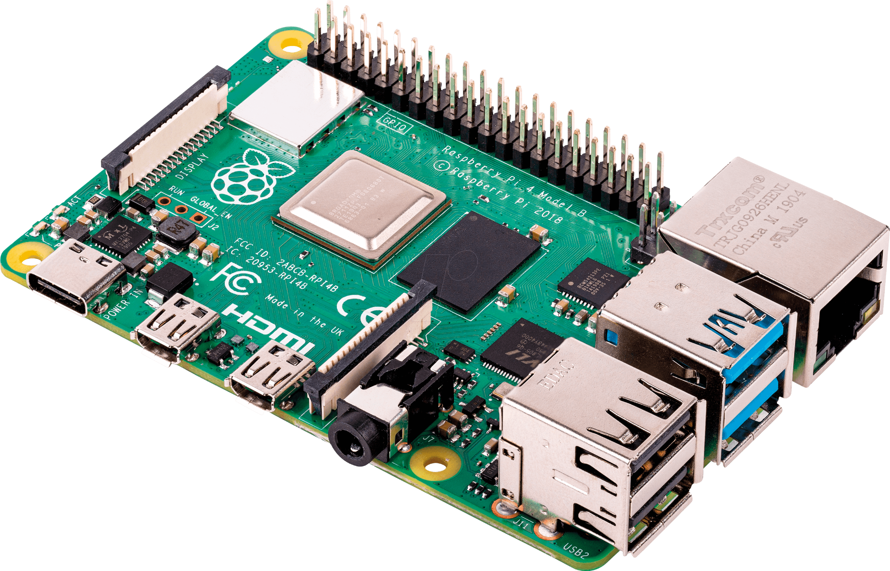
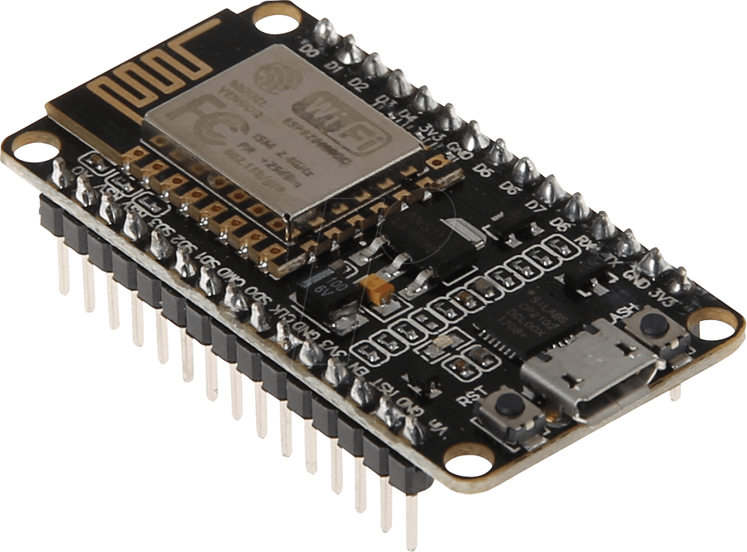



Matériels utilisés
Raspberry pi 4
ESP8266
MSS310
Python

Slide 9




Démonstration scénario 1
105.04w
197.08w
24.02w
0.89w

Slide 10

Les problèmes rencontrés
Raspberry pi / carte SD défectueux
Nodered
Code faux fournis avec github

Slide 11
03
Reste à approfondir

Slide 12
Scénario 1 améliorer
 | Prise 1 | Prise 2 | Prise 3
10h:08:12:23 | -100w | -400w | -200w
14h:08:12:23 | -150w | -400w | -100w
Total | -250w | -800w | -300w
Ordre de priorité : P1 < P3 < P2

Slide 13

Merci
Nous sommes prêt à répondre à vos questions.

